Slide 1

1° DS Turma B Professor Paulo Programação Web Desenvolvedores:
Maria Luisa
Matheus Venceslau
Paulo Almeida
Roberto Felipe

Slide 2



Slide 3
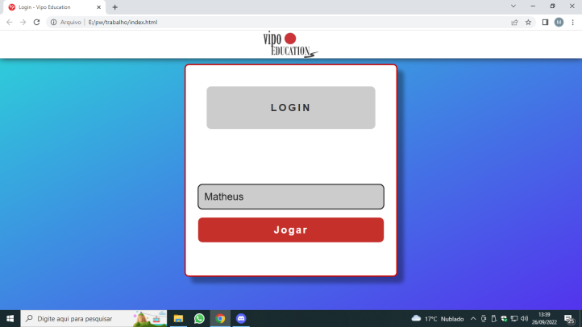

Slide 4
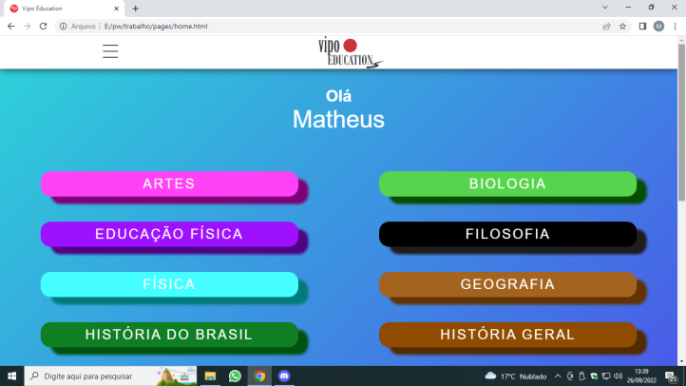

Slide 6
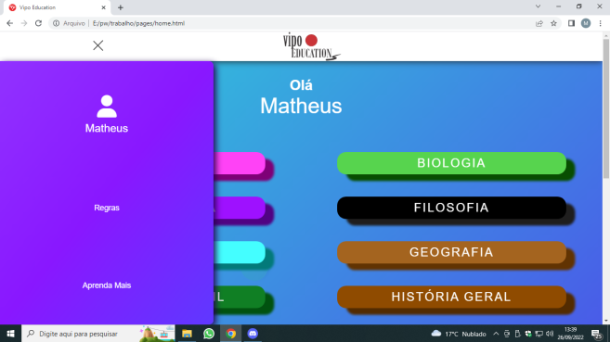

Slide 7
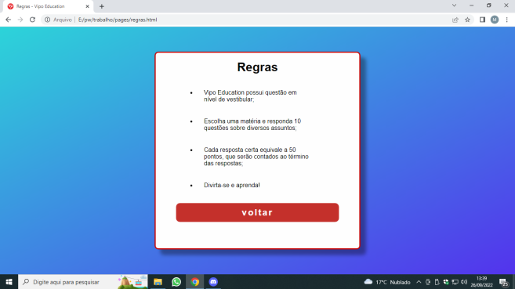

Slide 8
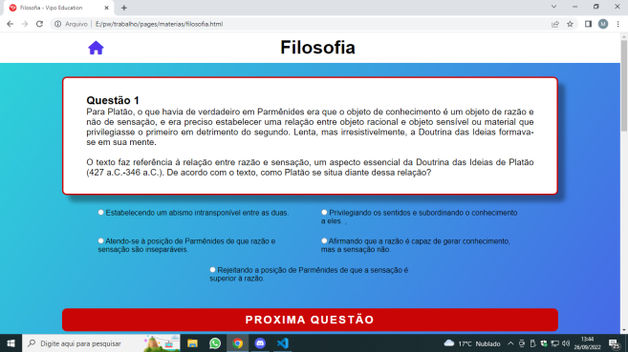

Slide 9
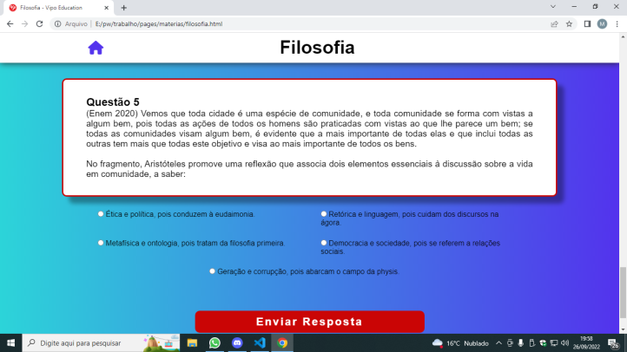

Slide 10
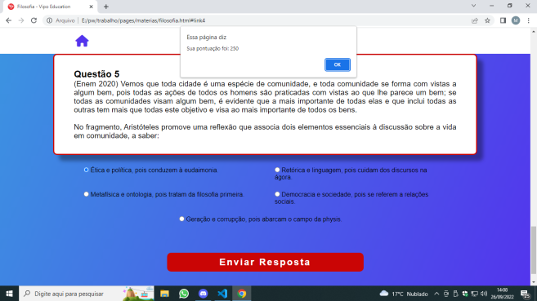

Slide 11
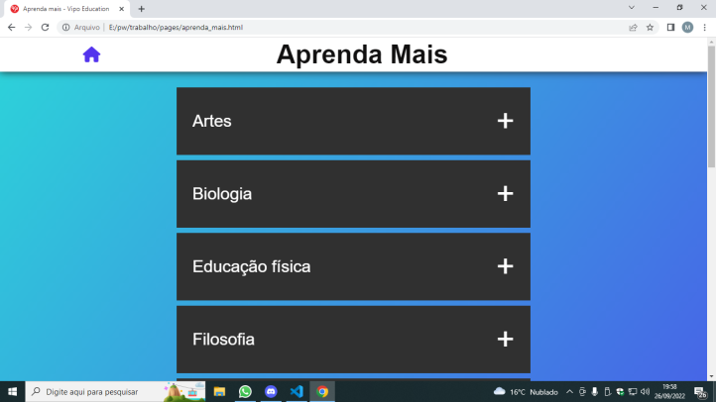

Slide 13
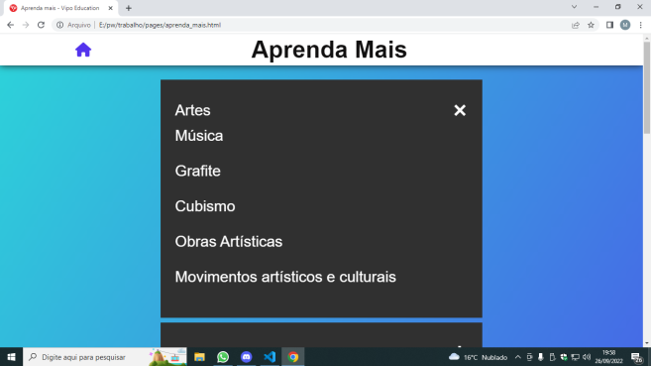

Slide 14
